Slide 1
Родительское собрание.
«Роль книги в жизни младших школьников».
Сергеева Галина Анатольевна
учитель-дефектолог МОУ «СОШ №1 г.Ртищево»

Slide 2
Наши учебники

Slide 3
Сотрудничество с родителями по приобщению детей к чтению книг.
Формы работы.
Просветительская Консультативная Информационная
-родительские собрания -групповые и индиви- - устная и письмен-
дуальные консультации ная информация
-родительские лектории - привлечение родителей - газета
для решения вопросов
общих для семьи и школы
-коллективные чтения
-выставка книг
-дискуссии
-семинары-практикумы
-конкурсы
-капустник «Книжкины именины»
Цель: оказание консультативной, информационной и просветительской помощи.
Задачи: 1.Заинтересовать родителей проблемой приобщения детей к книге
2. Привлечь к помощи в проведении разнообразных мероприятий в школе
(праздниках, конкурсах, выставках, проектах).
3.Способствовать восстановлению традиций семейного совместного чтения с
детьми.

Slide 4
Методы работы по приобщению детей к чтению книг.
Словесные:
Чтение художественных произведений;
Беседы по прочитанному;
Вопросы к детям по содержанию произведений;
Заучивание наизусть;
Пересказ произведений;
Выразительное чтение.
Практические:
игры-драматизации;
Дидактические игры;
Элементы инсценирования;
Изображение прочитанного в изобразительной деятельности (рисовании, лепке, аппликации);
- Театрализованная деятельность.
Наглядные:
Показ иллюстраций, картинок, игрушек;
Просмотр видеороликов, фильмов;
Оформление выставок;
Моделирование, схемы;
Использование разных видов театра.

Slide 5
«Привить ребёнку вкус к чтению - лучший подарок, который мы можем ему сделать».
Семейная среда , (её моральный климат, приоритет
книги, обобщение по поводу прочитанного) воспитывает внутреннюю потребность в чтении, определяет жизненный путь.
Семейное чтение играет главенствующую роль в приобщении к книжной культуре, сближает родителей и детей. Помогает лучше узнать ребёнка, понять его интересы и увлечения.

Slide 6
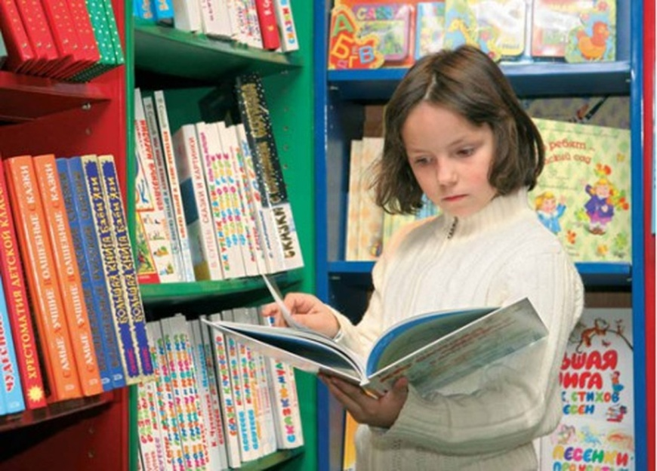
Игра – основа читательского опыта
Игры с книгой
Игра в прятки с героем
Копирование картинки
Иллюстрирование книги
Сочинение сказки
Игры для чтения
Дружные ребята
Найди близнецов
Города
Следы
Надписи

Slide 7
Анкетирование детей
Как ты считаешь, может ли
человек жить без книг?
Что больше всего нравится тебе
делать: читать, играть, смотреть
телевизор?
Какие книги ты любишь читать:
стихи, сказки, о животных?
Что нравится тебе получать в подарок:
книгу, игры, одежду?
У вас дома много книг?

Slide 8
5 причин, по которым надо читать книги
Чтение содействует успешному
Успешность ребенка в учебе находится
в прямой зависимости от его
начитанности.
Читая книги, ребенок обогащает словарный запас, развивает память и воображение.
Общение с книгой выступает мощным источником развития интеллекта.
Ребенок учится,
сопереживает,
развивается эмоционально.

Slide 9
Подведение итогов родительского собрания
Какие из материалов, использованных на собрании, показались вам наиболее интересными?
Какой вопрос родительского собрания следовало обсудить более подробно?
Какой вопрос, по-вашему, не затронут на собрании, хотя тема собрания предполагает его решения?

Slide 10
Решение родительского собрания
Ежедневно читать с ребёнком
детские книги, обсуждать
прочитанное, помогать
составлять по иллюстрациям
рассказы.
Помогать ребенку вести читательский дневник.
Объявить конкурс на лучший читательский
дневник; в конце учебного года подвести
его итоги и вручить призы
победителям.

